Slide 1
Geometriya
10-sinf
Mavzu: Ko‘pyoqning kesimlari
va ularni yasash

Slide 2
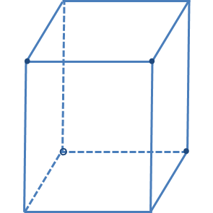
Mustaqil bajarilgan topshiriqni tekshirish
$$L$$
3.25. $ABCDA_{1}B_{1}C_{1}D_{1}$ prizmani chizing. Prizmaning $AD, AA_{1}$ va $DD_{1}$ qirralari o‘rtalari bo‘lgan $M, N$ va $L$ nuqtalardan o‘tuvchi tekislik bilan kesimini yasang.
$$⋅$$
$$B_{1}$$
$$⋅$$
$$C_{1}$$
$$A_{1}$$
$$D_{1}$$
$$⋅$$
$$⋅$$
$$N$$
$$L$$
$$B$$
$$C$$
$$⋅$$
$$⋅$$
$$⋅$$
$$A$$
$$D$$
$$M$$

Slide 3
Ko‘pyoqning kesimlari va ularni yasash
$$S$$
1. $\text{SABC}$ piramidaning
$K, L$ va $M$nuqtalaridan o‘tuvchi kesimini yasang. Bunda $KεABC, LεABC$va $M∈ASC$.
$$⋅$$
$$M$$
$$A$$
$$⋅$$
$$C$$
$$⋅$$
$$K$$
$$L$$
$$B$$

Slide 4
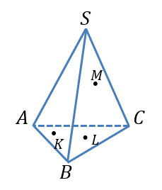
Ko‘pyoqning kesimlari va ularni yasash
Ushbu masalani yechish uchun kesuvchi tekislikning piramida yoqlari bilan kesishish chiziqlarini quramiz. Faraz qilaylik, $α$ kesuvchi tekislik o‘tkazilgan bo‘lsin. $ABC$ va $α$ tekisliklar $K$ va $L$ umumiy nuqtalarga ega bo‘lganligi uchun, bu tekisliklar $KL$ to‘g‘ri chiziq bo‘ylab kesishadi.
$KL$ va $AC$ to‘g‘ri chiziqlar kesishish nuqtasi $X$ bo‘lsin.
$KL$ to‘g‘ri chiziqning $AB$ va $BC$ qirralar bilan kesishish nuqtalarini $E$ va $F$ bilan belgilaymiz.
$$⋅$$
$$⋅$$
$$⋅$$
$$X$$
$$E$$
$$F$$

Slide 5
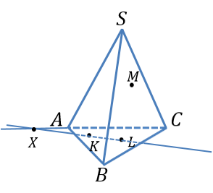
Ko‘pyoqning kesimlari va ularni yasash
$ASC$ va $α$ tekisliklar $X$ va $M$ umumiy nuqtalarga ega bo‘lganligi uchun, bu tekisliklar $XM$ to‘g‘ri chiziq bo‘ylab kesishadi.
$XM$ to‘g‘ri chiziqning $SA$ va $SC$ qirralar bilan kesishish nuqtalarini $H$ va $G$ bilan belgilaymiz.
$$⋅$$
$$G$$
$$⋅$$
$$H$$
$$⋅$$
$$⋅$$
$$E$$
$$F$$

Slide 6
Ko‘pyoqning kesimlari va ularni yasash
So‘ngra $H, E∈ABS$ va $G, F∈BCS$ bo‘lganligi uchun, mos ravishda $H$ va $E$, hamda $G$ va $F$ nuqtalarni tutashtiramiz.
Natijada kesimda $EFGH$ to‘rtburchak hosil bo‘ladi.
$$⋅$$
$$G$$
$$⋅$$
$$H$$
$$⋅$$
$$⋅$$
$$E$$
$$F$$

Slide 7
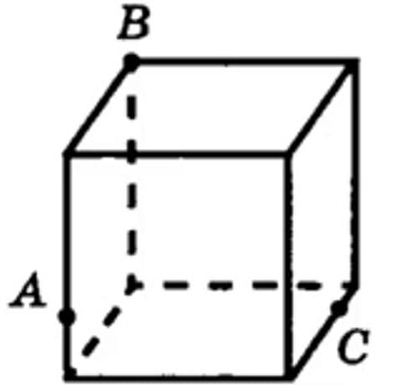
Ko‘pyoqning kesimlari va ularni yasash
2. Rasmda tasvirlangan kubning $A,$ $B$ va $C$nuqtalardan o‘tuvchi kesimini yasang.
$$⋅$$
$$N$$
$$⋅$$
$$M$$
$$⋅$$
$$⋅$$
$$L$$
$$K$$

Slide 8
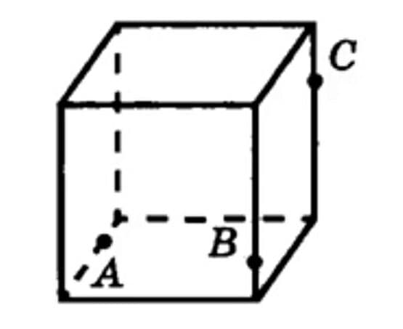
Ko‘pyoqning kesimlari va ularni yasash
3. Rasmda tasvirlangan kubning $A,$ $B$ va $C$nuqtalardan o‘tuvchi kesimini yasang.
$$⋅$$
$$N$$
$$⋅$$
$$M$$
$$⋅$$
$$⋅$$
$$L$$
$$K$$

Slide 9
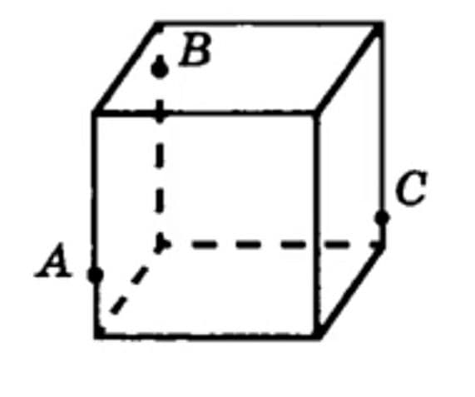
Ko‘pyoqning kesimlari va ularni yasash
4. Rasmda tasvirlangan kubning $A,$ $B$ va $C$nuqtalardan o‘tuvchi kesimini yasang.
$$⋅$$
$$⋅$$
$$⋅$$
$$L$$
$$N$$
$$⋅$$
$$M$$
$$K$$

Slide 10
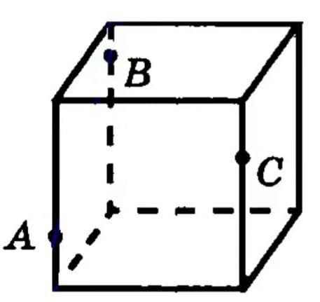
Ko‘pyoqning kesimlari va ularni yasash
$$⋅$$
$$L$$
$$⋅$$
$$M$$
$$⋅$$
5. Rasmda tasvirlangan kubning $A,$ $B$ va $C$nuqtalardan o‘tuvchi kesimini yasang.
$$⋅$$
$$K$$
$$N$$

Slide 11
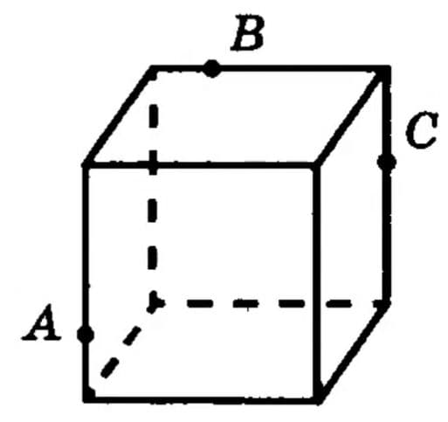
Ko‘pyoqning kesimlari va ularni yasash
$$⋅$$
$$K$$
$$⋅$$
$$L$$
6. Rasmda tasvirlangan kubning $A,$ $B$ va $C$nuqtalardan o‘tuvchi kesimini yasang.
$$⋅$$
$$⋅$$
$$⋅$$
$$M$$
$$⋅$$
$$P$$
$$O$$
$$N$$

Slide 12
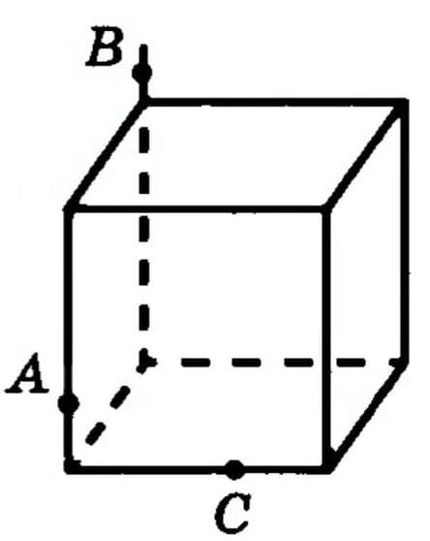
Ko‘pyoqning kesimlari va ularni yasash
$$⋅$$
$$⋅$$
$$O$$
$$K$$
7. Rasmda tasvirlangan kubning $A,$ $B$ va $C$nuqtalardan o‘tuvchi kesimini yasang.
$$⋅$$
$$P$$
$$⋅$$
$$⋅$$
$$N$$
$$⋅$$
$$M$$
$$L$$

Slide 13
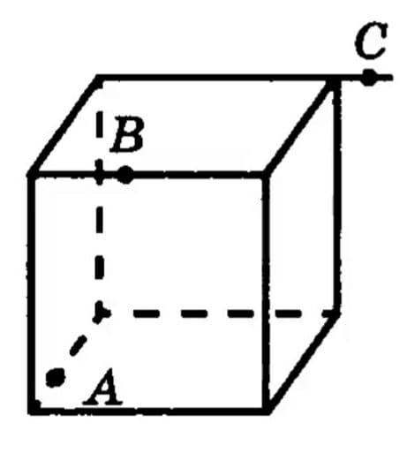
Ko‘pyoqning kesimlari va ularni yasash
$$⋅$$
$$⋅$$
$$K$$
8. Rasmda tasvirlangan kubning $A,$ $B$ va $C$nuqtalardan o‘tuvchi kesimini yasang.
$$P$$
$$⋅$$
$$L$$
$$⋅$$
$$⋅$$
$$O$$
$$M$$
$$⋅$$
$$N$$

Slide 14
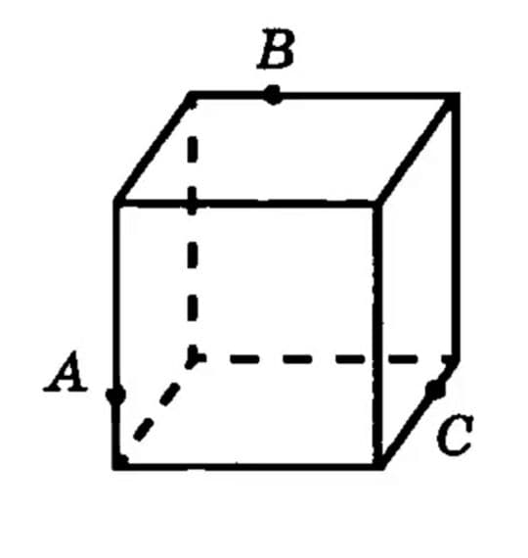
Ko‘pyoqning kesimlari va ularni yasash
$$⋅$$
$$M$$
$$⋅$$
9. Rasmda tasvirlangan kubning $A,$ $B$ va $C$nuqtalardan o‘tuvchi kesimini yasang.
$$L$$
$$⋅$$
$$N$$
$$⋅$$
$$O$$
$$⋅$$
$$⋅$$
$$⋅$$
$$R$$
$$P$$
$$K$$

Slide 15
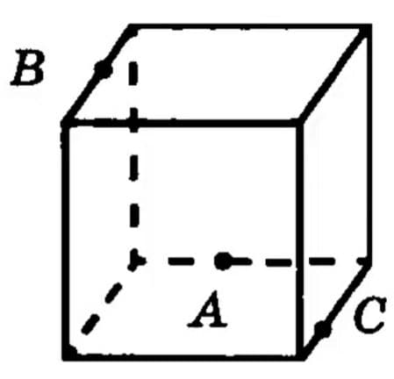
Ko‘pyoqning kesimlari va ularni yasash
$$⋅$$
$$M$$
$$⋅$$
10. Rasmda tasvirlangan kubning $A,$ $B$ va $C$nuqtalardan o‘tuvchi kesimini yasang.
$$⋅$$
$$O$$
$$L$$
$$⋅$$
$$K$$
$$⋅$$
$$P$$
$$⋅$$
$$N$$

Slide 16
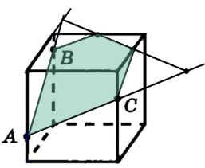
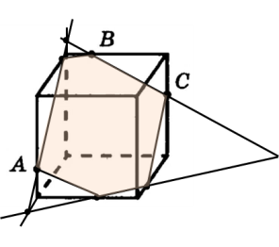
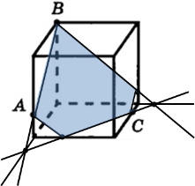
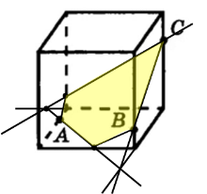
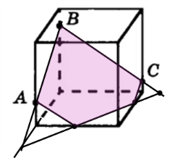
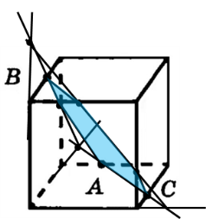
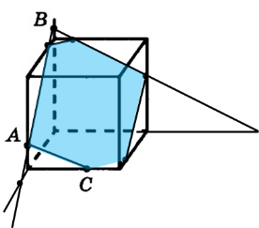
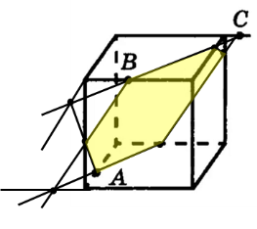
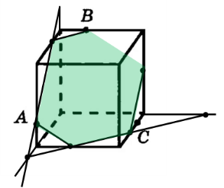
Ko‘pyoqning kesimlari va ularni yasash

Slide 17
Mustaqil bajarish uchun topshiriqlar
Darslikning 140-sahifasidagi
3.26- 3.27- masalalarni yechish.

